Slide 1
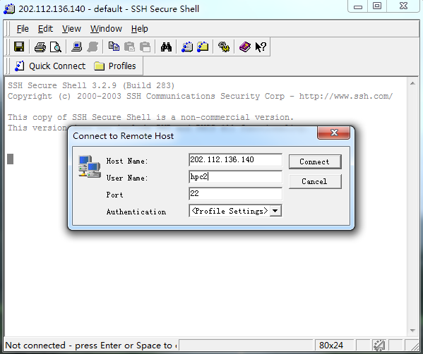
机群使用演示：SSH登录 – 远程主机地址及用户名

Slide 2
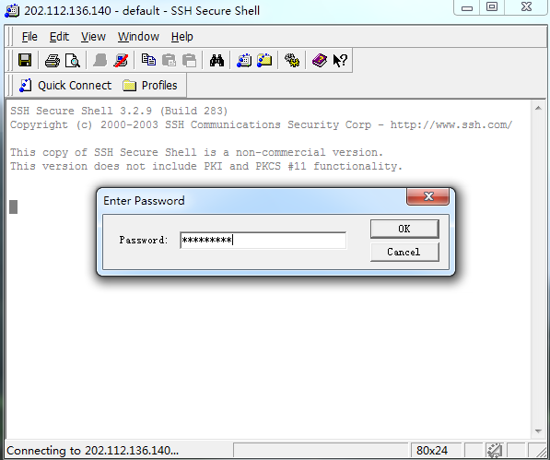
机群使用演示：SSH登录 – 口令

Slide 3
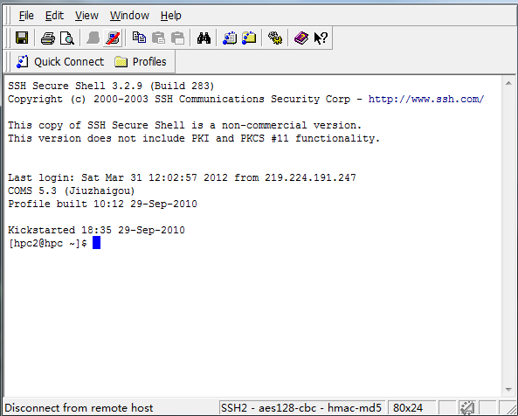
机群使用演示：登录后

Slide 4
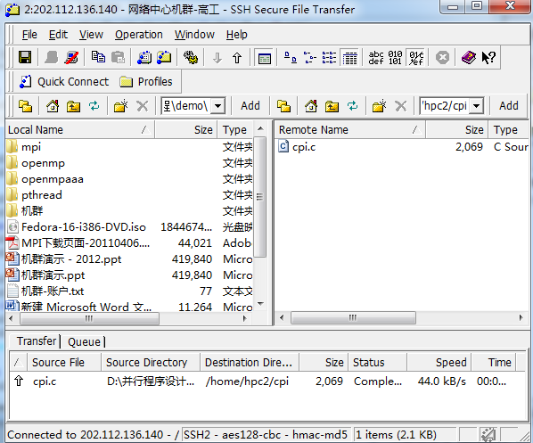
机群使用演示：上传程序

Slide 5
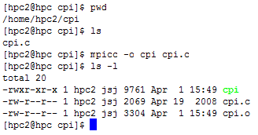
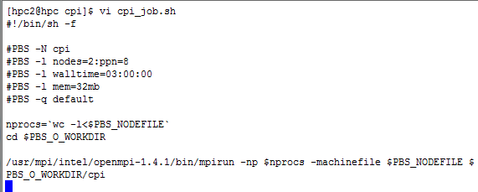
机群使用演示：编译程序
机群使用演示：编辑作业脚本

Slide 6

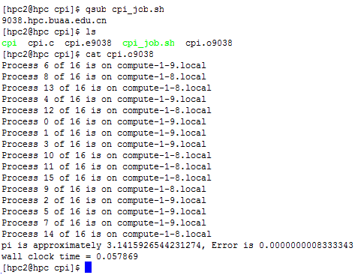
机群使用演示：提交作业
CPI程序运行结果
注意
该机群系统中安装有多个版本的MPI编译程序，需注意其与MPI运行环境的匹配
本演示使用编译器：/usr/mpi/intel/openmpi-1.4.1/bin
作业脚本文件中也使用该包中的mpirun

